Slide 1




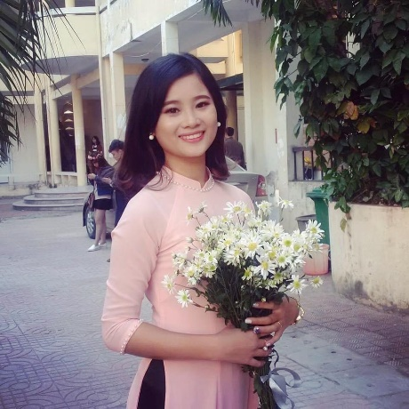




UBND HUYỆN AN LÃO
TRƯỜNG MẦM NON QUỐC TUẤN
LĨNH VỰC PHÁT TRIỂN THẨM MỸ
Đề tài: Tô nét và tô màu con cá
Lứa tuổi: Mẫu giáo nhỡ (4-5 tuổi)
Giáo viên: Đỗ Thị Diệp
Năm học: 2024-2025

Slide 2


Slide 3
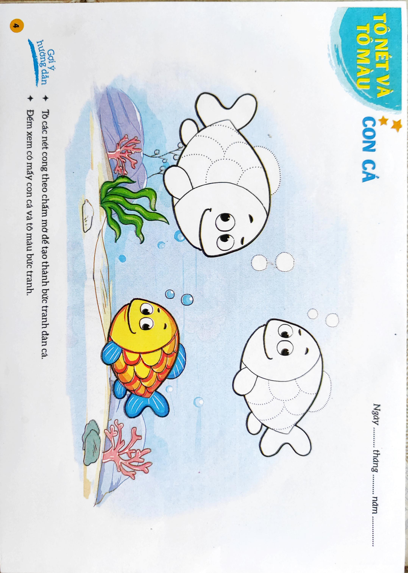

Slide 4
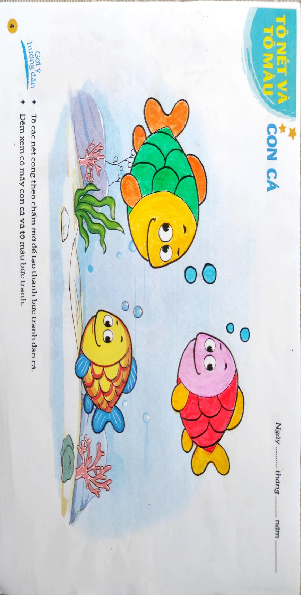
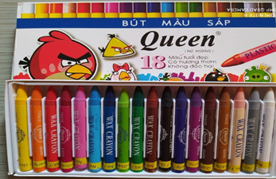
2
1
3

Slide 5



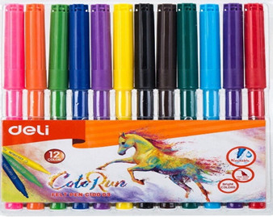
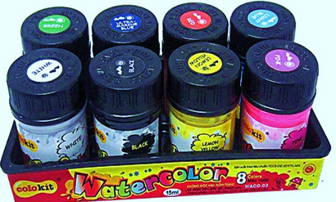


Chuẩn bị

Slide 6

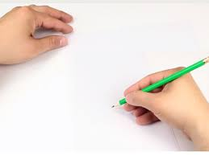
Tư thế ngồi học

Slide 7

Trẻ thực hiện

Slide 8

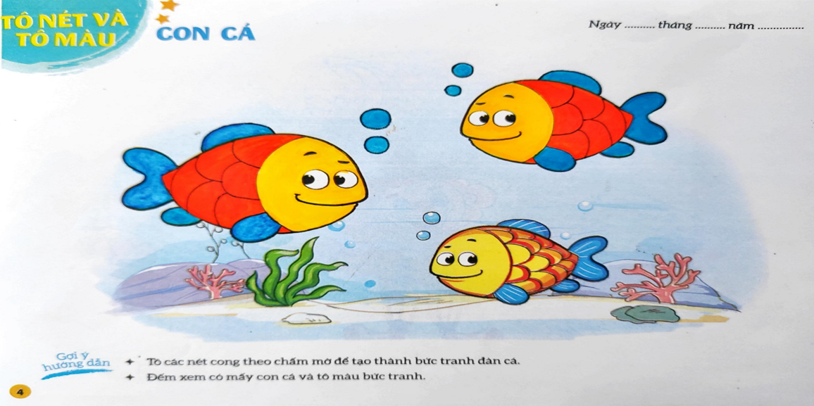

Slide 9
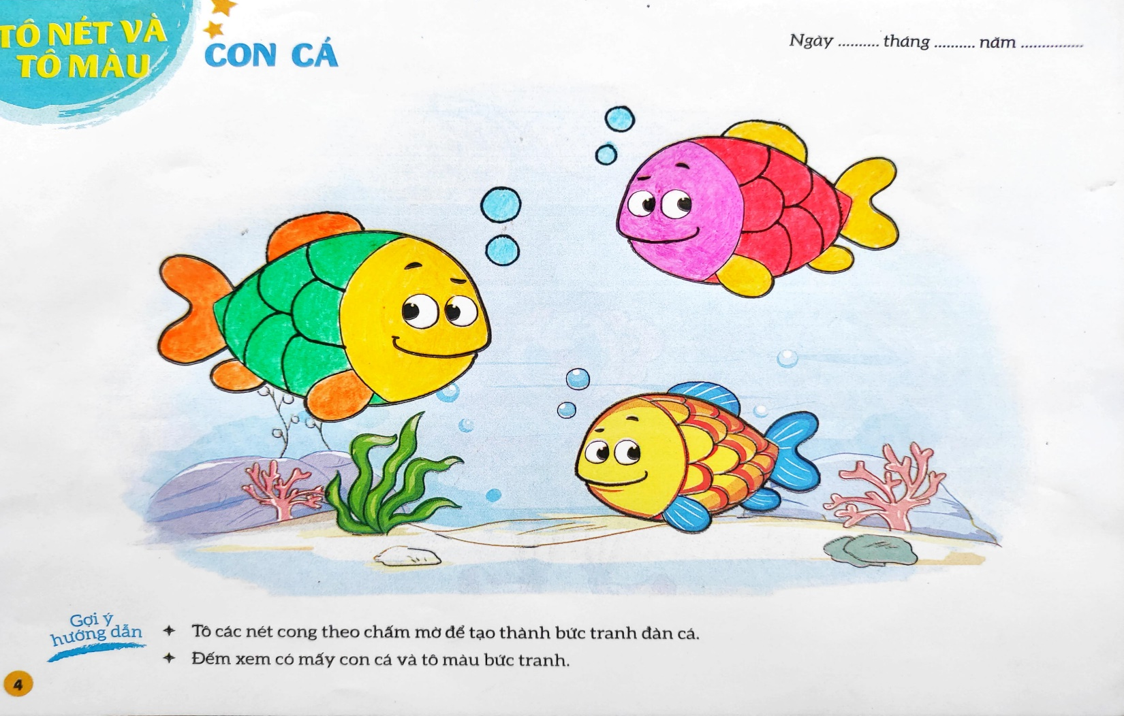

Slide 10

